Slide 1
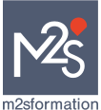
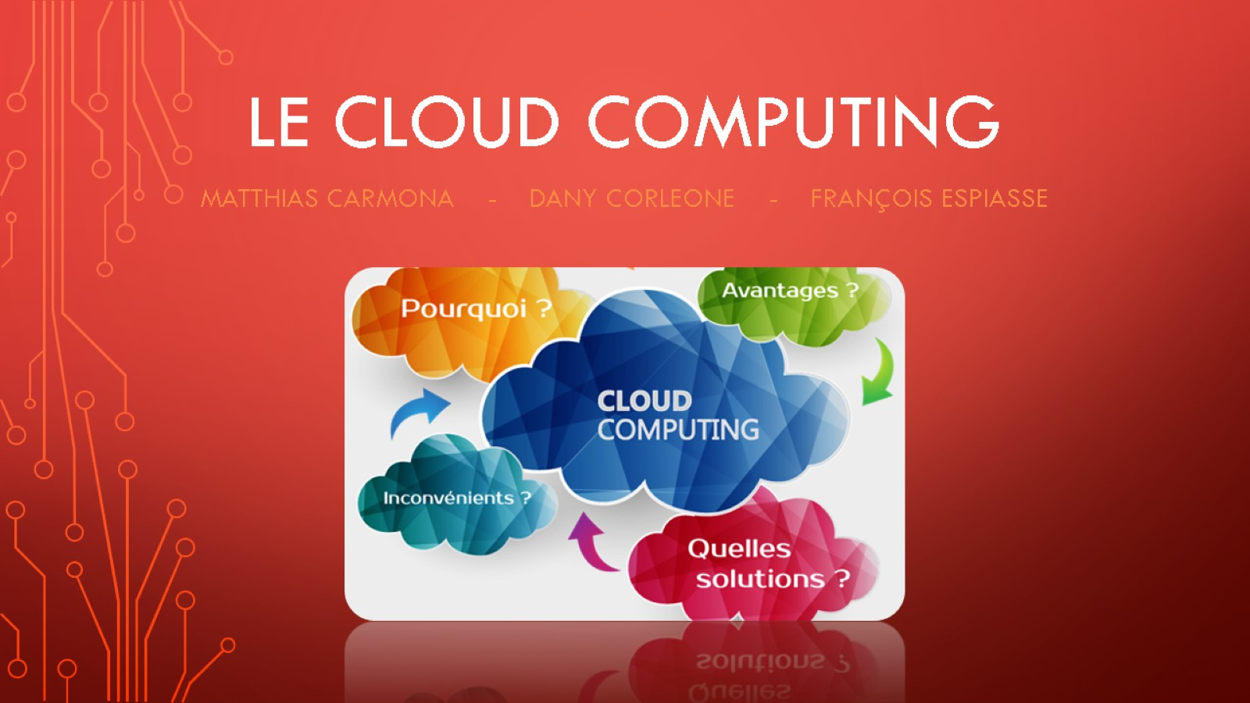

Slide 2
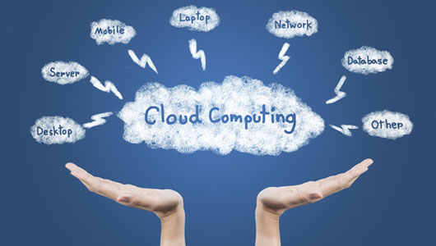
SOMMAIRE - 1
CLOUD COMPUTING : QU’EST-CE QUE C’EST ?
Origine et définition
Les différents types de Cloud
Cloud public
Cloud privé
Cloud hybride
Les différents types de services
PAAS (Platform As A Service)
Informatique serverless
SAAS (Software As A Service)
IAAS (Infrastructure As A Service)

Slide 3
SOMMAIRE - 2
AVANTAGES ET LIMITES DU CLOUD COMPUTING
Avantages du Cloud Computing
Inconvénients/limites du Cloud Computing
CHOIX DU FOURNISSEUR ET LEADERS
Choisir son fournisseur de Cloud Computing
Les leaders du Cloud Computing en 2019

Slide 4
CLOUD COMPUTING - Origine et définitions
Le cloud computing, en français l'informatique en nuage, consiste à exploiter la puissance de calcul ou de stockage de serveurs informatiques distants par l'intermédiaire d'un réseau, généralement Internet.
Le cloud computing se caractérise par sa grande souplesse : il est possible de gérer soi-même son serveur ou de se contenter d'utiliser des applicatifs distants en mode SaaS.

Slide 5
Les différents types de cloud - cloud public
Le plus populaire
Services fournis dans un environnement virtualisé (utilisant les ressources physiques de machines en réseau)
Fournissent des services à des clients multiples en utilisant la même infrastructure partagée.
Des services variés
IAAS
PAAS
Informatique serverless
SAAS...

Slide 6
Les différents types de cloud - cloud privé
Un Cloud privé est un modèle de Cloud computing constitué par un environnement Cloud distinct et sécurisé auquel l’accès est dédié à un seul client.
Les Clouds privés fournissent la puissance informatique en tant que service dans un environnement virtualisé, c’est-à-dire que le client paie pour la performance dont il à besoin.

Slide 7
Les différents types de cloud - cloud privé
Davantage de sécurité et de confidentialité
Davantage de contrôle
Efficacité en termes de coûts et d'énergie
Davantage de fiabilité
Cloud Bursting

Slide 8
Les différents types de cloud - cloud hybride
Un Cloud hybride est un service Cloud intégré utilisant à la fois des Clouds privés et des Clouds publics pour remplir différentes fonctions au sein d'une même organisation. Si tous les types de services Cloud sont sensés offrir un certain niveau d'efficacité, à des degrés divers, les services Cloud public sont susceptibles d'être plus avantageux au niveau des coûts et plus évolutifs que les Clouds privés. C'est pourquoi une organisation peut maximiser son efficacité en utilisant des services de Cloud public pour ses opérations non-sensibles et s'appuyer en revanche sur un Cloud privé lorsqu’elle en a besoin, faisant en sorte que toutes ses plateformes soient intégrées harmonieusement.

Slide 9
Les différents types de cloud - cloud hybride
Extensibilité
Avantages en termes de coûts
Sécurité
Flexibilité

Slide 10
Les différents types de service – Paas
Platform as a Service (PaaS), est une catégorie de services de Cloud computing qui fournit la plateforme et l'environnement informatique nécessaire aux développeurs pour mettre en place leurs différents services et applications sur Internet. Les services PaaS sont hébergés dans le Cloud et les utilisateurs y accèdent simplement, par leur navigateur web.

Slide 11
Les différents types de service – Paas
Voici quelques exemple de PAAS :
Système d'exploitation
Environnement de script serveur
Système de gestion de bases de données
Logiciel serveur
Support
Stockage
Accès réseau
Outils de design et de développement
Hébergement

Slide 12
Les différents types de service – saas
SaaS, ou Software as a Service, se réfère à tout service Cloud permettant aux clients d'avoir accès à des applications logicielles sur Internet. Ces applications sont hébergées dans le Cloud et peuvent être utilisées pour un large éventail de tâches, tant par les personnes privées que par les organisations. On emploie souvent l'expression de logiciel à la demande pour parler des services SaaS, car l'utiliser équivaut au fait de louer un logiciel plutôt que de l'acheter.

Slide 13
Les différents types de service – saas
Voici quelques exemples de PAAS :
Salesforce
Slack
Office 365
Adobe Creative Cloud

Slide 14
Les différents types de service – Iaas
Dans le cas de l'IaaS, la ressource, le matériel informatique est virtualisé. Le service peut inclure des offres telles que l'espace serveur, des connections réseau, la bande passante et les adresses IP, c'est comme si on avait accès à une machine virtuelle mais via Internet.
Les ressources hardware physiques sont sous la responsabilité du fournisseur de services Cloud. Parallèlement, l'accès aux composants virtualisés est fournit à l'entreprise afin que celle-ci puisse construire ses propres plateformes IT.
A l'instar des deux autres composants du Cloud, l'IaaS est utilisée par les entreprises pour créer des solutions informatiques à des coûts avantageux et évolutives.
Ainsi, les entreprises ont tout loisir d'utiliser les ressources Cloud, IaaS, en fonction de leurs besoins et au gré des évolutions de leurs opérations et de leurs développements ; plutôt que d'acquérir, installer et intégrer elles-mêmes le matériel.

Slide 15
Les différents types de service – Iaas
Voici quelques exemples de IAAS :
Infrastructure de l'entreprise
Hébergement Cloud
Virtual Data Centres

Slide 16

Avantages du cloud computing
Usage simplifié :
accès instantané n’importe où, n’importe quand
maintenance faite par le fournisseur
pas d’engagement.
Coûts réduits :
pas d’investissement
pas de coût de maintenance
on paye uniquement pour ce qu’on consomme.
Haute disponibilité : garantie sur la disponibilité des services (entre 98 et 99,99% du temps)
Garantie du fournisseur sur la sécurité : le fournisseur se charge de la sécurité (cyberdéfense, répliction des données etc)

Slide 17

Inconvénients du cloud computing
Disponibilité: problème d’accès si la connexion internet est instable.
Sécurité et intégrité des données :
les lois différentes sur la protection des données.
le cloud peut être victime d’attaques cyberpirates
les entreprises ne savent pas quelles mesures les fournisseurs prennent pour leur sécurité (dépendance)

Slide 18
Choisir son fournisseur
Connaître ses besoins techniques et fonctionnels => le but est d’optimiser les coûts et performances.
La criticité de l’application et la disponibilité attendue :
Niveau de disponibilité de 99 à 99,999%, quel temps d’interruption de service peut-on subir sans risque majeur pour l’activité de l’entreprise ?
L’application est-elle critique ?
Le coût/le budget alloué
La sensibilité des données à héberger
Le support et l’accompagnement de l’hébergeur
La supervision des infrastructures (matériel et logiciel)
Les ressources des VM (puissance de calcul…)

Slide 19
Choisir son fournisseur
La sécurité des données et la localisation des datacenters
Certains pays (ex: les Etats-Unis) ont donné à l’Etat le droit d’accéder aux données personnelles des utilisateurs sans accord des entreprises et utilisateurs concernés.
Choisir un service à proximité pour une application sensible est préférable
La disponibilité de service sur le cloud (SLA)
Quel est l’engagement contractuel de l’hébergeur sur la disponibilité des services hébergés ?
Quelles sont les garanties que le fournisseur proprose ?

Slide 20
Choisir son fournisseur
La performance de l'infrastructure cloud
Quelle performance lors de montée en charge ?
Quelles sont caractéristiques et les ressources maximales par VM ?
La continuité de service et résilience informatique
Quels sont les risques de pertes de données ? Que prévoit le fournisseur pour répondre à ce problème ?
L'accompagnement du fournisseur cloud
Le prestataire est-il joignable 24/7 via plusieurs plateformes (téléphone, mail…) ?
Le fournisseur est-il prêt à collaborer, conseiller et soutenir l’entreprise cliente ?

Slide 21



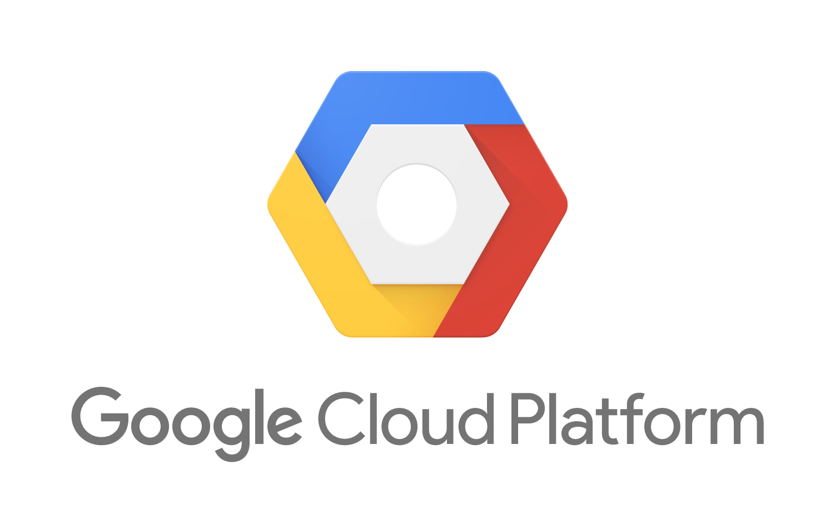


Les leaders du cloud computing en 2019

Slide 22
Le cloud computing à ses débuts
Les principes de cloud computing remontent aux années 1950 (longtemps avant que ne naisse l'expression « cloud computing »). À cette époque, les utilisateurs accédaient depuis leurs terminaux à des applications fonctionnant sur des systèmes centraux, qui correspondaient aux ancêtres des serveurs du cloud. Les architectes de réseaux schématisaient Internet par un nuage dans leurs croquis. En anglais, on parlait alors de « the cloud », ce qui signifiait à peu de chose près Internet.

Slide 23
Le cloud computing à l’heure actuelle
Aujourd’hui selon le cabinet de conseil en technologie CITO Research, 93% d’informaticien utiliserait le cloud computing, que ce soit en privé ou en public et selon le SolarWinds IT Trends Report 2017, 95% auraient migré certaines de leurs applications dans le cloud , ce qui démontre que le cloud est utilisé partout, dans le monde de l’entreprise comme dans la vie quotidienne.

Slide 24
Le cloud computing dans l’avenir
Le futur du cloud computing semble assuré avec un marché global de 383 milliards prévus pour 2020 contre 246 milliards en 2017 et une estimation de 73% d’utilisation de solutions SaaS pour les entreprises pour au moins 80% de leurs activités.

Slide 25
bibliographie
https://www.lebigdata.fr/definition-cloud-computing
https://azure.microsoft.com/fr-fr/overview/what-is-cloud-computing/
https://aws.amazon.com/fr/what-is-cloud-computing/
https://www.infoworld.com/article/2683784/what-is-cloud-computing.html
https://www.salesforce.com/fr/learning-centre/tech/cloudcomputing/
https://www.pcmag.com/article/256563/what-is-cloud-computing
https://www.lenovo.com/us/en/faqs/pc-life-faqs/what-is-cloud-computing/
https://www.lifewire.com/what-is-cloud-computing-817770
https://azure.microsoft.com/fr-fr/overview/what-is-a-public-cloud/
https://azure.microsoft.com/fr-fr/overview/what-is-a-public-cloud/
https://www.interoute.fr/what-cloud-hosting
https://www.lebigdata.fr/cloud-hybride-tout-savoir/
https://azure.microsoft.com/fr-fr/overview/what-is-paas/
1https://azure.microsoft.com/fr-fr/overview/what-is-serverless-computing/
https://azure.microsoft.com/fr-fr/overview/what-is-saas/
https://azure.microsoft.com/fr-fr/overview/what-is-iaas/
https://fr.wikiversity.org/wiki/Cloud_computing_et_entreprise/Avantages_et_Limites_du_Cloud_computing
https://gl-depannage-informatique.fr/?p=15
https://www.petite-entreprise.net/P-3714-83-G1-le-cloud-computing-les-avantages-et-les-inconvenients.html
https://www.openhost-network.com/criteres-choix-fournisseur-cloud/
https://www.lebigdata.fr/cloud-computing-2019
https://www.esds.co.in/blog/past-present-future-cloud-computing/#sthash.yp4KS2pN.dpbs
https://thenewstack.io/on-the-future-of-cloud-computing/
https://www.hebergeurcloud.com/7-predictions-lavenir-cloud-computing/

Slide 26

Conclusion
Nous vous remercions d’avoir été attentifs à notre présentation sur le Cloud Computing et espérons avoir répondu à vos interrogations.
N’hésitez pas à poser des questions si vous en avez.

